Slide 1
Management sportovních akcí a klubů
np2434

Slide 2
Úvodní hodina
Semestr
  Duální kariéra – dotazníky (O.Racek)
  Management sportovní akcí a klubů
  Seminární práce – amatérský sportovní klub (doc. Novotný)

Slide 3
Harmonogram
20.9. Úvodní hodina + Duální kariéra
27.9. Duální kariéra - dotazníky
4.10. Duální kariéra - dotazníky
11.10. MSA – Klasifikace sportovních akcí, plánovací cyklus, segmentace
18.10. MSA – Lidské zdroje, finanční plánování
25.10. MSA – Marketing, bezpečnost a právní předpisy
1.11. MSA – Harmonogram, realizace
8.11. MSK – Plánování, vedení, lidské zdroje v klubu
15.11. MSK – Právní a obchodní aspekty, sponzoring a finanční zdroje
22.11. Příprava SP
29.11. Příprava SP
6.12. Prezentace SP
13.12. Prezentace SP

Slide 4
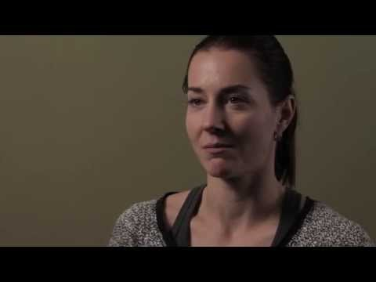
Duální kariéra
Co to je?
Kdy byste začali problém duální kariéry řešit?
Jaká úroveň by měla poskytovat hráčům podporu? (ČOV, svazy, kluby, města??)

Slide 5
Duální kariéra podle ČOV
Komplexní podpora vrcholových sportovců i po ukončení jejich aktivní kariéry, kdy se musí vypořádat s dalším kariérním rozvojem
3 pilíře
  Vzdělávání
    Krátkodobé
    Dlouhodobé
  Poradenství
    Rozbor silných a slabých stránek sportovce
    Osobní konzultace se zaměřením na uplatnění se
    Konzultace z oblasti hospodaření s penězi
  Zapojení do pracovního procesu
    Stáž
    Zaměstnání na plný/ částečný úvazek

Slide 6
Komu je program určen?
Vrcholoví sportovci, kteří ČR reprezentovali na mezinárodní úrovni
Primárně medailisté OH, MS a ME

Slide 7
Kdo program připravuje?
ČOV
Státní instituce
Komerční společnosti
Veřejné a soukromé VŠ
Vrcholoví sportovci

Slide 8
Průzkum
Definice profesionálního sportovce
Dotazník
  Sportovci
  Firmy (potencionální zaměstnavatelé)
  Kluby

Slide 9
Sportovci
Uvědomují si nevyhnutelný konec kariéry?
Připravuje se na konec kariéry a jak?
Mají z něj obavy?
Ocenili by cílenou pomoc?
Obrátili se na nějaký subjekt? Popř. ví o nějakém?

Slide 10
Potencionální zaměstnavatelé
Zaměstnávala organizace sportovce?
  Jaké měl sportovec zkušenosti?
Pokud organizace nezaměstnávaly, jaký byl důvod?
  Mají z této specifické skupiny obavy? Jaké? Proč?
Jaké vlastnosti by měl uchazeč mít, aby uspěl?

Slide 11
Kluby
Podle jakých kritérií vybírají hráče?
Jak se o hráče v klubu starají?
Jak pomáhají s adaptací?
Průměrný příjem sportovců v A týmu?
Jaký klade klub důraz na vzdělávání hráčů?
Jak pomáhá klub hráčům při konci / po konci kariéry?

